Slide 1
肠健康才能常健康 -肠道健康管理
宋艳斌

Slide 2
肠道问题
便秘、痔疮。
腹泻。冷饮、辛辣刺激。
消化不良。

Slide 3
肠漏症
恼人的皮肤过敏、食物过敏、肌肉疼痛、忧郁情绪、记忆力变差、慢性疲劳、自身免疫性疾病……诸多难以解决的慢性不适，可能是由于一个不易觉察的问题——“肠漏症” 。

Slide 4
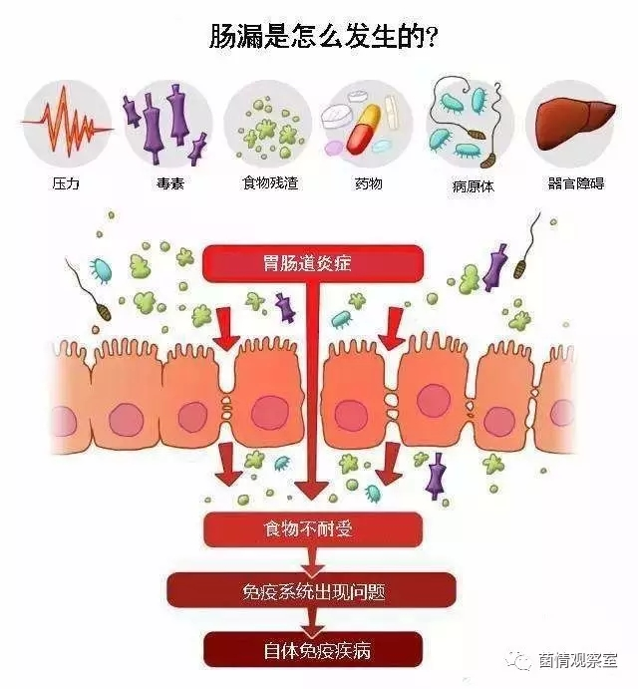
所谓“肠漏”就是我们所说的肠道通透性，是指细胞间的紧密连接的能力出现问题。如果紧密连接不能正常的工作，允许营养物质的进入和阻止潜在的有害物质的进入，一些本不该进入血液循环的物质进入血液循环而流向全身。
对大多数人来说，食物蛋白穿越肠壁会触发免疫反应，也就是食物过敏。

Slide 5
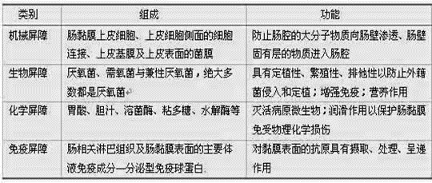
肠道屏障
肠道屏障从内到外依次为免疫屏障、物理屏障、化学屏障和生物屏障，这四层屏障立体而且有机的组合，并且协同发挥作用。

Slide 6
内窥镜检查不能检测出肠漏，因此，内科医生很少提到肠漏也就不足为奇了。肠漏不能通过手术来治疗，也不能通过处方药物来治疗。事实上，肠漏更多的是由处方药引起的，比如抗生素等等。

Slide 7
修复肠漏的“五步计划”
第1步：排除病因
第2步：保证食物的充分消化
第3步：补充一些膳食补充剂
第4步：优化健康的肠道菌群
第5步：缓解压力

Slide 8
正确认识微生物
一直以来，每当我们提到微生物，都会把它当做一种潜在的威胁，我们关心的只是如何摆脱它们，对于微生物一直主张“见一个杀一个”，更别提微生物还有助于健康了。
人是个“超级生物体”，由人体身上共生的微生物和人体共同构成，行使着各项生理功能。
肠道微生物是一个庞大复杂的生态系统，占全身微生物总数80%左右。人从出生后开始从环境中获得微生物，3岁以后肠道微生物即可达稳定水平。随着人的年龄和生理状态、食物、药物以及周围环境的变化，肠道的微生物会发生相应的改变。所以环境因素、营养因素和表观遗传因素都可以影响肠道中微生物的发展。

Slide 9
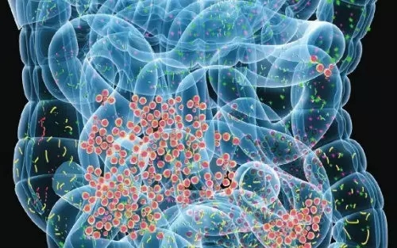
什么是肠道菌群？
肠道菌群，称为人的第二个基因组,其数量超过了人体自身细胞的10倍以上。在我们一生当中，居住于我们体内的微生物，可通过影响我们的新陈代谢、甚至行为，进而影响着我们的健康。

Slide 10
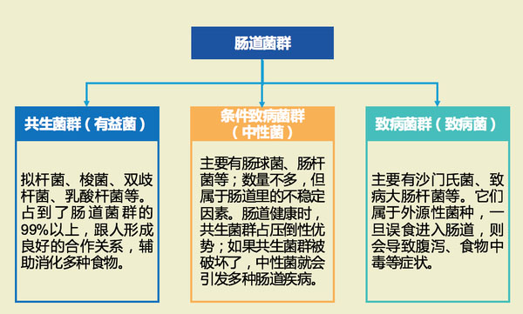

Slide 11
维持健康、抗衰老
益生菌
预防疾病
提高免疫力、自愈力
激发肠内免疫系统的活性
中性菌
降低免疫力、致病
有害菌
产生毒素
加速肠道衰老

Slide 12
益生菌和益生元
益生菌是可改善人体肠内微生态的平衡，具有缓解乳糖不耐受症状、降低血清胆固醇、帮助吸收营养成分、增强人体免疫力等作用。人体内益生菌主要有：酪酸梭菌、乳酸菌、双歧杆菌、嗜酸乳杆菌等。
益生元是益生菌的“食物”，能够被肠道内有益细菌分解吸收，促进有益细菌生长繁殖。在通过上消化道时，大部分不被消化而能被肠道菌群所发酵的。最重要的是它只是刺激有益菌群的生长，而不是有潜在致病性或腐败活性的有害细菌。益生元不能直接对机体起作用，而是通过益生菌发挥生理功能。益生元主要包括各种低聚糖，如低聚半乳糖，低聚异麦芽糖，低聚果糖等。

Slide 13
益生菌和益生元的区别
益生菌
活的微生物
活菌形式进入胃肠道
活菌自身代谢发挥相应功能作用
直接作用
益生元
不被人体消化吸收
到达肠道
促进人体原有益菌
间接作用

Slide 14
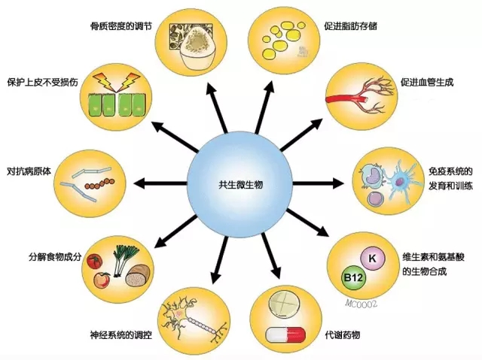
肠道菌群的作用

Slide 15
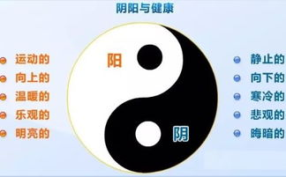
肠道菌群平衡-“多样性”
肠道菌群的“多样性”是一个总体上衡量肠道菌群结构的指标。
多样性的减少与肥胖及其他健康问题相关；多样性的适度增加则有利于新陈代谢和免疫功能发育，并且有利于人类适应外界变化。

Slide 16
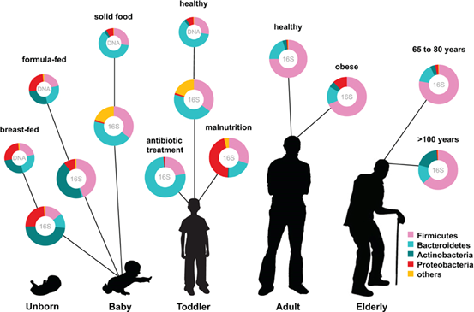
肠道菌群的“多样性”随年龄发生变化。

Slide 17
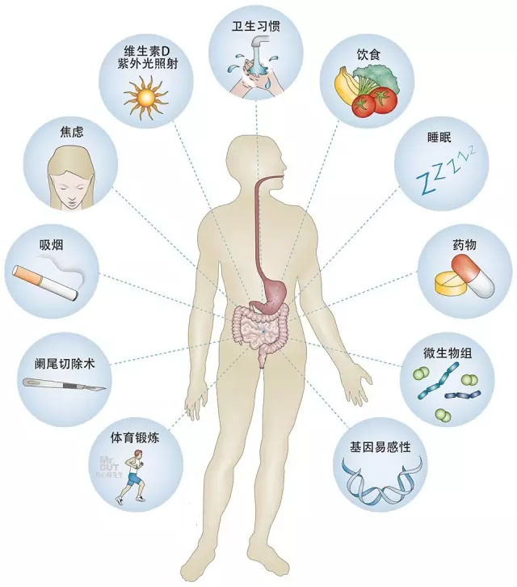
影响肠道菌群的因素

Slide 18
若长期进食高脂、高糖食物，可造成肠道菌群失调，失衡的肠道菌群产生的脂多糖等内毒素进入人体，被免疫细胞识别后产生多种炎症因子，使得机体进入低度炎症状态，低度炎症能促使机体对胰岛素反应程度下降，造成胰岛素抵抗。胰岛素抵抗是许多慢性炎症性疾病的诱因，其中包括代谢综合征、老年痴呆症和心血管疾病等。
所以肠道菌群与肥胖、糖尿病、心血管疾病、免疫性疾病、精神疾病、自闭症、过敏、肿瘤的关系密切。

Slide 19
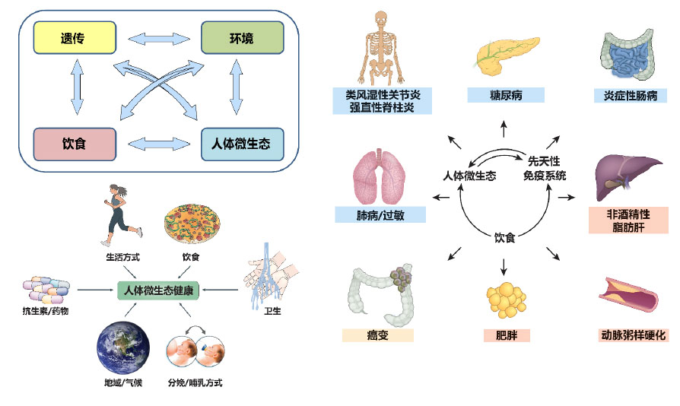
若长期进食高脂、高糖食物，可造成肠道菌群失衡和胰岛素抵抗。肠道菌群与肥胖、糖尿病、心血管疾病、免疫性疾病、精神疾病、自闭症、肿瘤的关系密切。

Slide 20
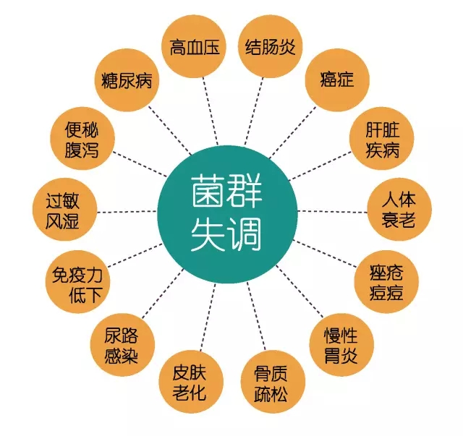

Slide 21
肠道菌群平衡与机体平衡
物质代谢平衡
生长发育平衡
免疫系统平衡
肠道菌群平衡
精神情绪平衡
激素分泌平衡

Slide 22
肠道菌群与免疫系统
肠道菌群
免疫 系统
低下
感染
肿瘤
平衡
身体健康
过高
自身免疫性
疾病

Slide 23
肠道是最大的免疫器官
肠道是人体重要的免疫器官，有七成以上的免疫细胞，如T细胞、B细胞、自然杀伤细胞等都集中在肠道。

Slide 24
肠道菌群对免疫系统的作用
（1）肠道和全身免疫系统的发育成熟
主要是通过树突状细胞（dendritic cell，DC）实现的，有研究显示，益生菌能上调髓样树突状细胞（myeloid dendritic cell，mDC）表达CD80、CD86、CD40和MHC－Ⅱ类分子，增加IL-10的释放。
（2）参与免疫耐受的形成
这一作用主要是由Toll样受体（Toll－like receptor，TLR）途径介导，通过调节DC实现的。肠道菌群紊乱可导致过敏性疾病的发生。
（3）维持和增强肠道屏障
肠道菌群可通过占位性保护效应、营养竞争、产生有机酸和抑菌物质等机制发挥生物屏障功能，还可通过促进肠上皮细胞发育成熟、肠黏膜修复和黏蛋白合成与分泌等机制维持机械屏障。
（4）刺激肠道分泌sIgA
slgA可黏附于肠道黏液层，阻止病原微生物黏附于肠上皮细胞，并促使其随肠道蠕动排出体外。

Slide 25
肠道菌群与肿瘤
肠道肿瘤
肠道菌群
免疫系统
其他肿瘤
治疗

Slide 26
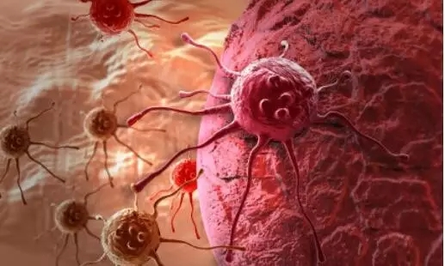
每个人独特的肠道微生物都会持续地保持与免疫系统的交流。这确保了有益细菌能够在身体中良好地生长，而有害细菌和异物会被消灭掉。因此，肠道微生物对于维持免疫系统处于最好的状态是至关重要的，只有这样免疫系统才能对抗各种疾病，小到流感，大到癌症。

Slide 27
肠道菌群与自身免疫性疾病
自身免疫性疾病是指机体对自身抗原发生免疫反应而导致自身组织损害
所引起的疾病。
自身免疫性疾病可分为二大类：
（一）器官特异性自身免疫病
主要有慢性淋巴性甲状腺炎、甲状腺功能亢进、胰岛素依赖型糖尿病、
重症肌无力、慢性溃疡性结肠炎、恶性贫血伴慢性萎缩性胃炎、
肺出血肾炎综合征、寻常天皰疮、类天皰疮、原发性胆汁性肝硬变、
多发性脑脊髓硬化症、急性特发性多神经炎等。
（二）系统性自身免疫病
1．系统性红斑狼疮
2．类风湿性关节炎
3．干燥综合征

Slide 28
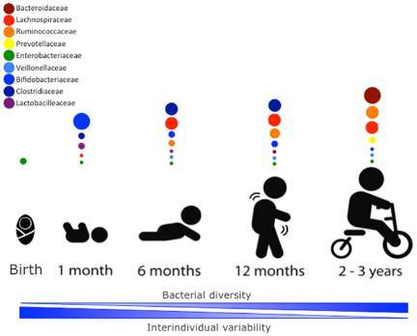
肠道菌群与生长发育
出生后2～3年是肠道菌群建立和达到平衡的重要时期，分娩方式、喂养方式、环境因素和应用抗生素等均可影响生命早期肠道菌群的建立。

Slide 29
分娩方式
通过剖宫产出生的婴儿，最初肠道菌群的建立主要来自于母体、体表、口腔、及环境中的微生物，多含有金黄色葡萄球菌和丙酸杆菌等。通过自然分娩出生的婴儿肠道菌群主要为拟杆菌、双歧杆菌等，与母亲阴道中的微生物相似。这些最早进入肠道的益生菌容易定居在肠道内，并抑制有害菌生长，对于形成良好的肠道菌群奠定了坚实的基础。
剖宫产生下的孩子更容易患哮喘、肥胖症、Ι型糖尿病。因为胎儿在通过产道时从母亲体液中获得的微生物是第一批“奠基者”，它们的影响可能持续一生。

Slide 30
母乳喂养
对成熟乳中的营养素成分进行分析，结果显示，母乳中低聚糖含量显著高于牛乳。母乳低聚糖（HMO）是一种非常复杂的糖类，目前婴幼儿配方奶粉中虽然已添加了低聚糖，但是结构上与HMO存在明显差异。

Slide 31
人类母乳中天然存在着一类益生元——母乳低聚糖（HMOs），是继乳糖、脂肪之后的第三大固体组分，在婴幼儿生长发育中起到重要作用。
母乳低聚糖具有调节肠道菌群，增殖有益菌，抑制有害菌；可作为抗粘附型抗菌剂，降低坏死性小肠结肠炎发生的风险。
根据FUT2基因是否正常表达并分泌岩藻糖基转移酶可以将母乳分为分泌型和非分泌型。分泌型母乳中含有丰富的岩藻糖基化低聚糖，而非分泌型母乳中缺乏或只存在很少岩藻糖基化低聚糖。

Slide 32
合理使用抗生素
没有服用过抗生素的婴儿，肠道菌群数量多，而且分布均衡；服用过抗生素进行治疗的婴儿，肠道菌群数量较少，而且出现了某些菌群较集中的不均衡现象，同时，还在他们的肠道微生物检测出了抗生素耐药基因。随着婴儿的继续生长，情况并没有发生好转，抗生素治疗组微生物结构稳定性持续下降，尤其是在接受抗生素治疗时期。这告诉我们，在婴儿发育早期，使用抗生素进行治疗确实会给婴儿的生长发育带来负面的影响。接触过抗生素的婴儿，他们患哮喘、1型糖尿病甚至自闭症的风险都要更高些。

Slide 33
环境因素
生活环境、过度卫生的习惯影响肠道菌群的多样性。
宠物会把环境中的微生物带给小孩，在出生之前和出生后3个月接触狗、猫的孩子，其体内两种肠道有益细菌显著增加：瘤胃球菌和颤螺菌。瘤胃球菌于儿童过敏风险减少相关，而颤螺菌则与降低肥胖风险相关。

Slide 34
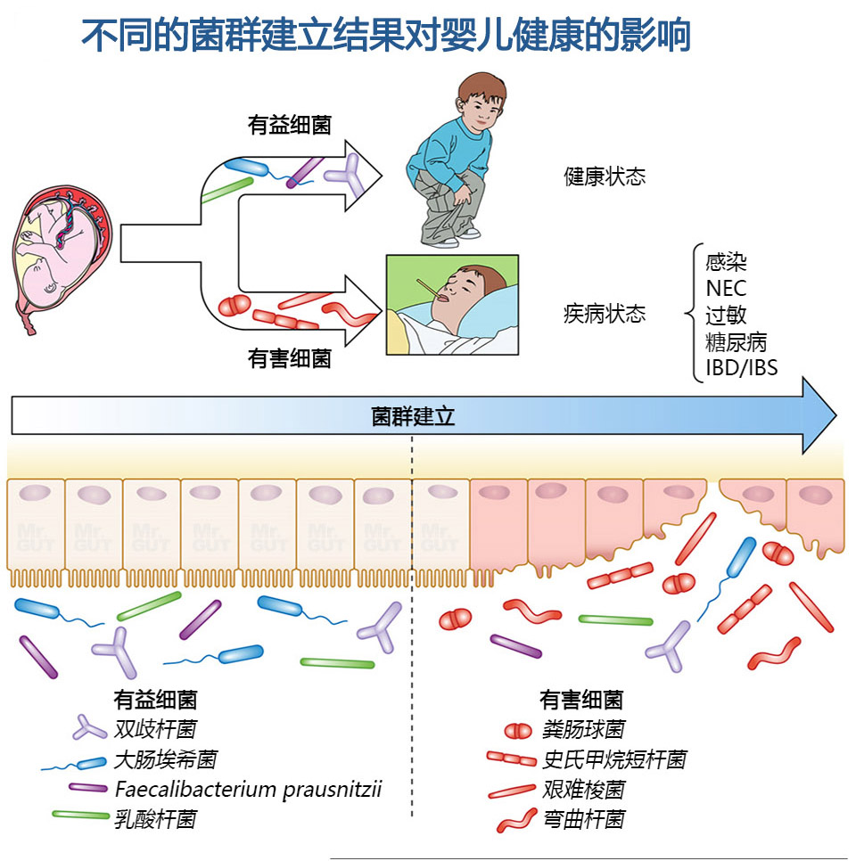

Slide 35
肠道菌群与物质代谢
肥胖
冠心病
中风
肠道菌群失调
糖尿病
痛风

Slide 36
肠道菌群与肥胖
肠道菌群失衡引起肥胖的过程
在摄入高脂肪食物的动物体内存在更高水平的乙酸。肠道菌群能通过产生乙酸，激活副交感神经系统，促进胰岛素和胃饥饿素的分泌，刺激食欲增加，最终导致肥胖和相关代谢紊乱。

Slide 37
肠道菌群与心脑血管疾病
他汀类药物
动物性食物
类固醇激素
抑制
维生素
D
脂类的消化
糖的有氧氧化
HMGCoA
还原酶
肝脏
肠道
防止胆石生成
脂肪
分解代谢
乙酰
CoA
胆固醇
初级胆汁酸
次级胆汁酸
粪便排出
肝脏
肠道菌群
5%
氨基酸
分解代谢
血浆
包裹
，
促进排出
95%
重吸收
LDL
肠肝循环
β
-
葡聚糖
胆固醇代谢
胆汁酸对维持健康的肠道菌群、平衡脂质和碳水化合物的代谢、胰岛素敏感性和先天免疫至关重要。

Slide 39
肠道菌群与心脑血管疾病
摄入高脂饮食（富含卵磷脂、胆碱和左旋肉碱）后，肠道菌群产生代谢产物三甲胺，经肝脏处理后，生成氧化三甲胺（TMAO）是目前公认的动脉粥样硬化的风险因子。
血液循环中的氧化三甲胺引起巨噬细胞、内皮细胞、血小板的变化，胆固醇运输障碍，肾小管间质纤维化，肾功能受损；血栓形成引起心肌梗死和中风。

Slide 40
肠道菌群与糖尿病
糖尿病的原因之一，是肠道益生菌减少。益生菌减少，会导致肠道内丁酸盐产生不足，而丁酸盐不足，会直接影响肠道细胞分泌肠促胰素。肠促胰素长期不足，会引发胰岛细胞功能减退，数量减少，最终因为胰岛素分泌失代偿，导致糖尿病出现。
糖尿病早期常见的炎症、胰岛素抵抗、脂肪过度积累，以及后期的心血管疾病等的发生，肠道菌群都有参与，且发挥较大作用。
胰高血糖素样肽-1（GLP-1） 是回肠内分泌细胞分泌的一种脑肠肽，GLP-1是已发现的促胰岛素分泌作用最强的肠肽类激素。
GLP-1可通过刺激胰岛素分泌、抑制胰高血糖素分泌及胃排空来降低血糖；GLP-1还有减缓β细胞凋亡，促进其再生的独特作用。也就是说，GLP-1还能减慢胃排空速度，通过作用下丘脑，抑制食欲。
目前临床应用的药物如阿卡波糖及二甲双胍有干预肠道菌群的作用。此外，有些中药也可调节肠道菌群。

Slide 41
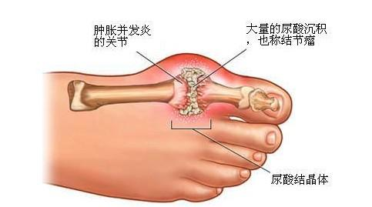
肠道菌群与痛风
痛风是一种由于嘌呤生物合成代谢增加，尿酸产生过多或因尿酸排泄不良而致血中尿酸升高，尿酸盐结晶沉积在关节滑膜、滑囊、软骨及其他组织中引起的反复发作性炎性疾病。
健康的人类尿酸的排出主要有两种方式，70%通过肾脏排出，而剩下的30%通过肠道。肠道菌群也参与嘌呤和尿酸的代谢。

Slide 42
高尿酸的人群中只有10%的人会痛风，而且痛风发作与尿酸的高低不是正比关系，也就是说，痛风不是直接由食物中的嘌呤引起的，而是另有其他原因。
痛风病人肠道菌群失衡的主要表现为条件致病菌的增加和促使抗炎症因子产生细菌的减少两个方面。
从痛风的症状来看，它更可能是因肠道细菌过度繁茂并刺激细胞免疫活性所致，可能正是肉类和海鲜促进了某种肠道细菌的生长，从而促进免疫活化。巨噬细胞释放的促炎细胞因子可诱导iNOS表达，使一氧化氮大量合成而造成缺氧，从而活化HIF-1和VEGF，最终导致血管新生、滑膜增生和炎性浸润（红肿疼痛）。

Slide 43
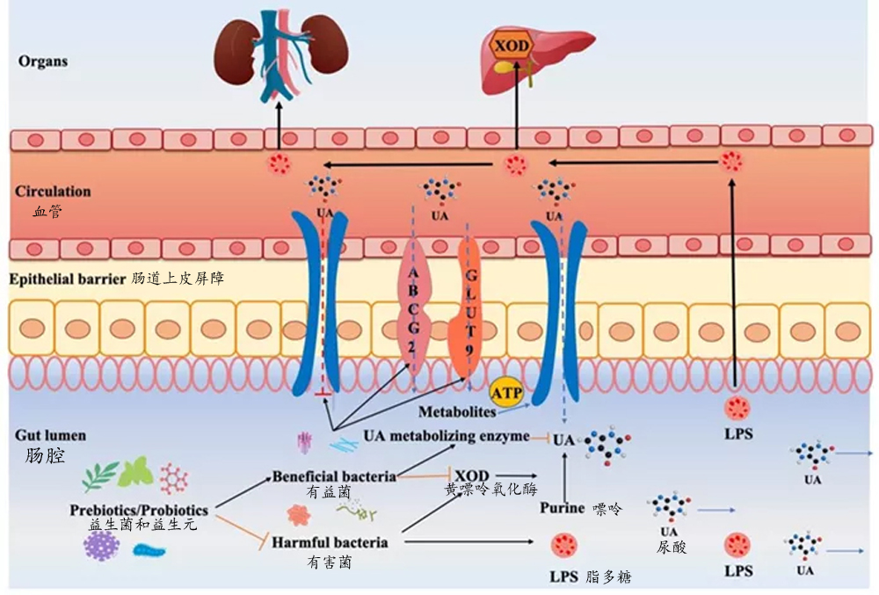
益生菌和益生元预防和治疗高尿酸血症的机制

Slide 44
肠道菌群与神经系统疾病
老年痴呆
帕金森
抑郁症
自闭症
肠道菌群失调

Slide 45
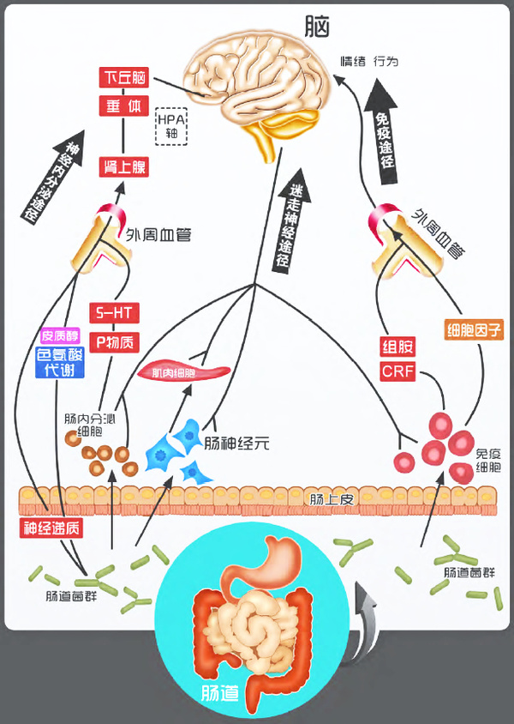
肠-脑轴
肠道菌群通过肠-脑轴影响脑和行为.肠-脑轴是肠和脑之间的信息交流系统,由免疫、迷走神经和神经内分泌途径构成。

Slide 46
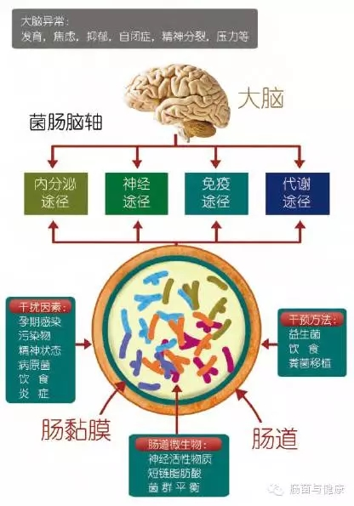
脑-肠-微生物是一个双向交流的系统，这个系统不仅能够使肠道微生物与脑进行交流，而且脑反过来也可以与肠道交流。

Slide 47
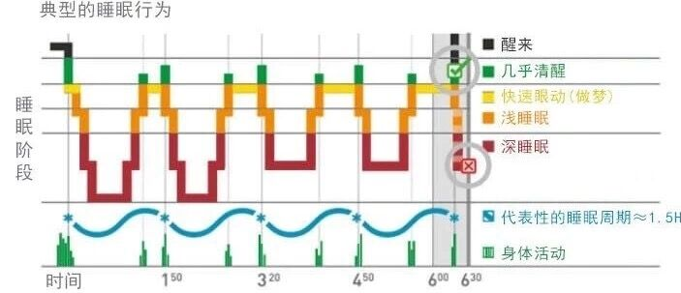
肠道菌群与睡眠
正常的深度睡眠会让我们有自愈能力，缓解疲劳感，感觉良好。
但有些人经常抱怨感到疲惫，有的患有癫痫，有的每天都遭受头痛的困扰，而这些都可能与我们每晚修复大脑的能力有关，没有足够的快速眼动（REM）睡眠。

Slide 48
肠道细菌
色氨酸
5-羟色胺
褪黑素
乙酰辅酶 A
5-羟色胺可参与控制情绪、焦虑，调节睡眠、体温、食欲、性行为、运动、心血管功能、痛觉等。
多吃点红枣，小米，牛奶。可适当补充镁、钙、复合维生素B等。
褪黑素参与同步昼夜节律，包括睡眠 - 觉醒时间，血压调节。
抗氧化、抗衰老的作用。

Slide 49
肠道细菌
维生素 D
胆碱乙酰转移酶
维生素 B5
辅酶 A
乙酰辅酶 A
乙酰胆碱
胆碱
健康人体内存在着的 4 种肠道细菌能产生身体需要的 8 种维生素 B。其中 B5 可以先在大脑中形成辅酶 A，进而形成乙酰胆碱，以影响睡眠状况。而维生素 D 也是合成乙酰胆碱的必需物质之一。

Slide 50
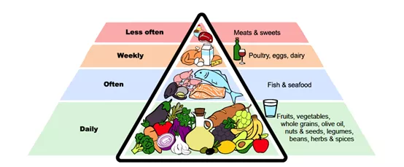
肠道菌群与抑郁症
情绪性障碍有多种表现形式，其中主要包括单相抑郁和双相情感障碍。
建议抑郁症患者或者有抑郁倾向的人选择富含全谷物和纤维的食物；建议减少红肉尤其是精加工肉的摄入，限制精制糖的摄入，并定期摄入鱼类和发酵食品；建议进行与年龄和身体健康相适的有氧锻炼。

Slide 51
肠道菌群与老年痴呆
阿尔茨海默病，俗称老年痴呆或老年认知障碍，是一种老年人中常见的中枢神经系统退行性疾病，是痴呆症中最常见的一种形式,占所有痴呆的60%-80%。据估计，2030年将达到约0.66亿，2050 年将达到1.15亿。
β-淀粉样蛋白(amyloid β，Aβ)沉积和Tau蛋白过度磷酸化是其主要病理特征。

Slide 52
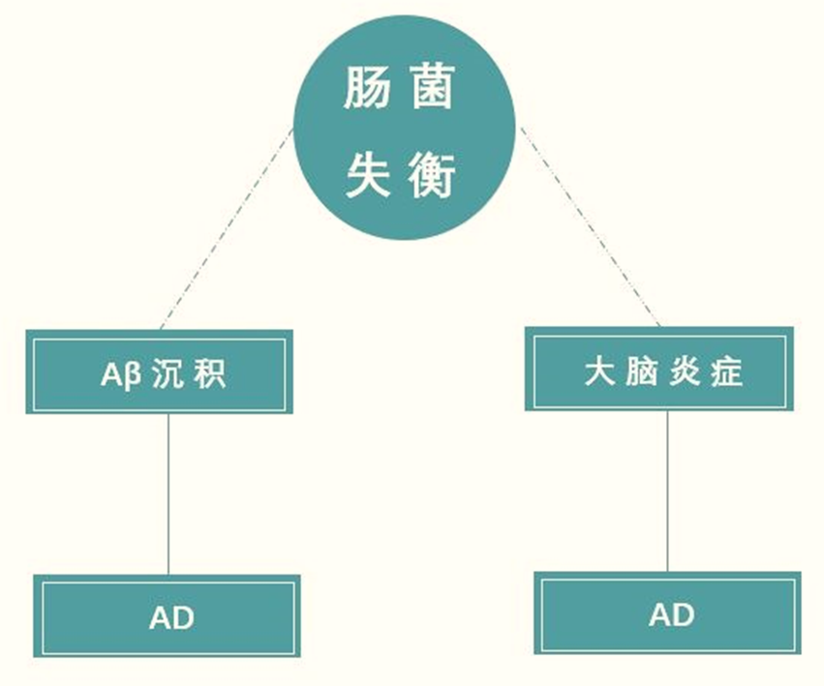
失衡的肠菌可促使Aβ生成。肠道微生物失衡后，有害菌可以生成大量的功能性淀粉样蛋白，这种淀粉样蛋白错误折叠形成的Aβ寡聚体、纤维丝发生沉积可能导致 AD 的病理变化。
失衡的肠菌，可引起大脑炎症。失衡的肠菌，可致肠道黏膜屏障的完整性降低、肠道通透性增加（肠漏），毒素可进入机体，使机体的炎症水平随之升高。由于肠漏等引起的炎症导致血脑屏障的通透性增加，即脑漏，破坏了血脑屏障的保护作用，使得血液中的有害物质侵入大脑，引起神经系统损伤。

Slide 53
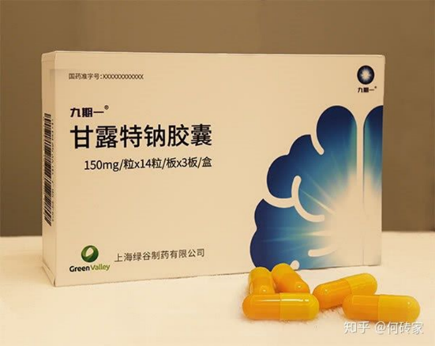
抗生素，益生菌干预和饮食等因素能引起肠道菌群和肠道生理以及宿主认知行为的改变，增加或减少罹患老年痴呆的风险。
老年痴呆可能始发于肠道，并与肠道菌群的失衡密切相关。通过个性化饮食或益生菌干预将成为一种治疗老年痴呆的新策略。

Slide 54
肠道菌群与帕金森
帕金森病的发病原因是α-突触核蛋白在大脑内过量堆积，多巴胺神经元死亡，调控运动、情绪等功能的关键神经递质——多巴胺（DA）分泌减少。因此，帕金森病人会出现肌肉僵硬，“抖如筛糠”等症状。
帕金森病患者的肠道微生物组成会发生改变，而且，人体中其实有50%的多巴胺是由肠道产生的。

Slide 55
天冬酰胺内肽酶（AEP）表达在杀虫剂、重金属中毒和衰老过程中被上调和激活，加速APP水解和Tau磷酸化聚集，介导β-淀粉样蛋白和神经原纤维缠结的形成。
AEP对α-突触核蛋白及Tau蛋白的切割促进了两者的纤维化，以及纤维化蛋白从肠道向脑的传播，从而触发与路易体和运动功能障碍相关的黑质多巴胺能神经元的丧失。

Slide 56
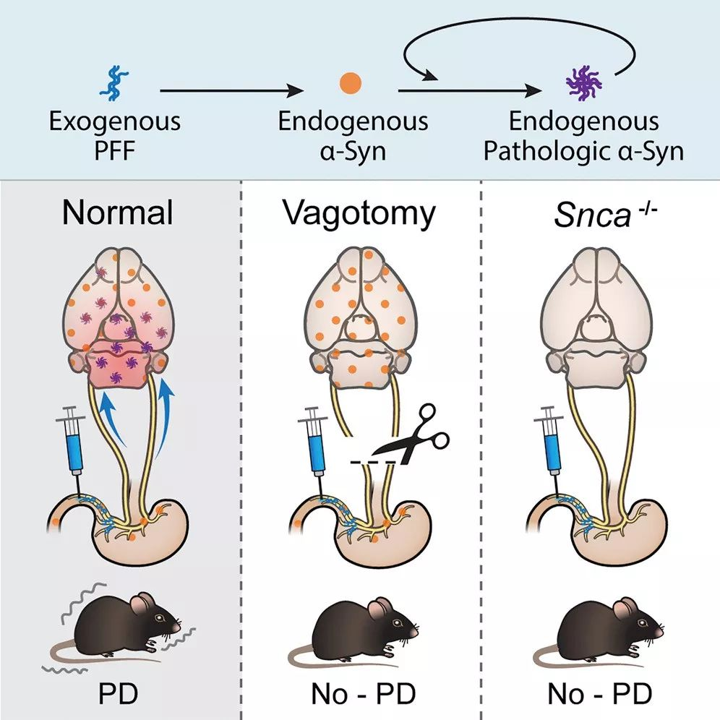

Slide 57
肠道菌群与自闭症
自闭症（Autism或Autistic disorder）又称孤独症，是一种有生物基础的发育障碍类疾病，包括一系列复杂的神经发育障碍。自闭症孩子又称为星星的孩子。DSM-V将自闭症核心症状归结为社交障碍，沟通困难和重复，刻板行为。自闭症谱系障碍（Autism spectrum disorder，ASD）是这类疾病的总称。

Slide 58
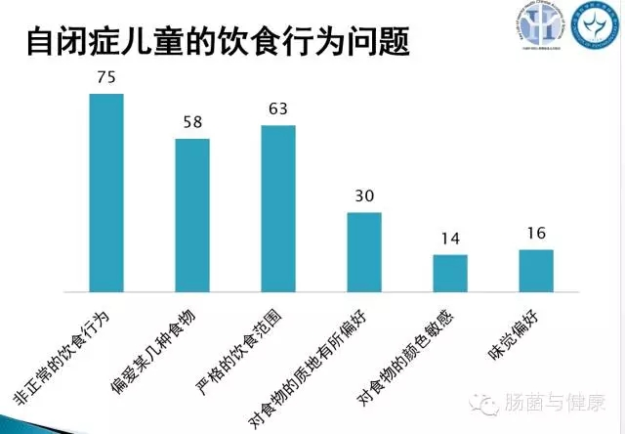
肠道菌群与自闭症关系密切
患有自闭症的儿童通常存在多种饮食问题，他们对味道、质地和气味等感官刺激极端敏感，并对吃的东西极其挑剔。61%的自闭症儿童同时伴有至少一种胃肠道症状，并且所有伴有消化道症状的儿童情感问题都比较严重。患有自闭症的儿童中有四分之一伴有腹泻，四分之一伴有便秘，并且胃肠道炎症影响了他们对营养物质的吸收。

Slide 59
肠道菌群的发育和儿童的脑发育过程是同步的
自闭症儿童的消化道症状可能是由特定的肠道菌群引起的，并且肠道早期定殖的菌群出现异常可能会干扰大脑发育，引起或促进后代出现自闭症症状。自闭症儿童在一岁以前开始出现症状，大多数发病都是在3岁以内，这与婴儿肠道菌群的发育过程的时间节点具有相似性，可能婴儿的大脑发育需要伴随肠道菌群的发育而完成。
微生物转移疗法（MTT）治疗后ASD儿童的胃肠道症状得到了明显改善，主要改善的症状为腹痛、消化不良、腹泻和便秘；有关ASD症状的评分也得到了改善，CARS得分在治疗后降低，表明ASD的严重程度得到了改善；同时ASD儿童的行为问题和社会互动问题也得到了改善。

Slide 60
肠道菌群与衰老
随着年龄增长，肠道微生物的变化会削弱肠道的屏障作用，导致细菌副产物被释放出来，而这些产物会诱发炎症，削弱免疫功能，并减少寿命。

Slide 61
衰老与血液和组织中的肿瘤坏死因子(TNF)以及促炎性细胞因子水平的增加有关。体内这些炎症分子含量高的人更容易虚弱、更频繁住院、更差的独立性，以及更容易患上特定类型的感染，并且伴有多种慢性老年疾病，比如痴呆症和心血管疾病，而且死亡率更高。
我们希望能够使用药物、益生菌或益生元来增加肠道的屏障功能，让微生物留在它们该在的地方“安居乐业”，从而减少与衰老相关的炎症。

Slide 62
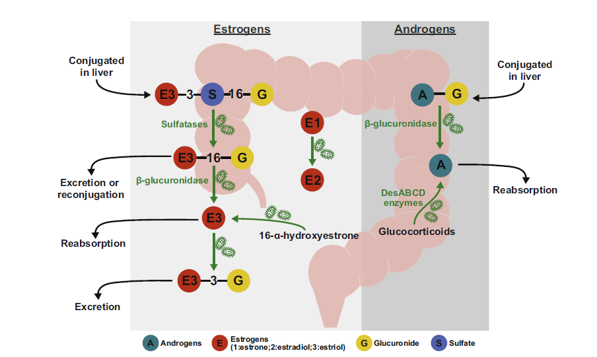
肠道菌群与性激素
肠道菌群可影响性激素的水平
可将糖皮质激素转化为雄激素。
肠道菌群可参与性激素的代谢。在体内循环的性激素约60%在肝脏与葡萄糖醛酸结合并随胆汁分泌到肠道内，经过肠道中的类杆菌、链球菌、优杆菌、肠球菌等作用后( β-葡萄糖醛酸酶与硫化酶的催化脱水结合) ，才能被黏膜上皮细胞重吸收进入血液系统，在肝脏激活发挥生物活性作用。

Slide 63
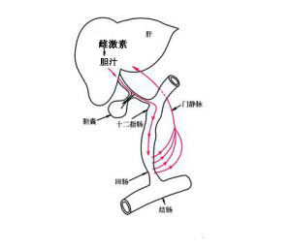
双歧杆菌与乳酸杆菌在低聚果糖刺激下增加肠腔细菌β-糖苷酶活性，可水解异黄酮糖苷，提高异黄酮生物利用度。从而实现植物雌激素的作用。
肠道菌群可调节雌激素和雄激素的肠肝循环，影响局部及全身的性激素水平。帮助维持正常的睾酮水平、生殖功能。
通俗一点：肠道菌群和怀孕、更年期，性能力密切相关。

Slide 64
促进体内菌群平衡
我们能做些什么？
平衡饮食
合理使用抗生素
补充益生菌
补充益生元

Slide 65
肠道健康管理
适宜人群：
1.肠道疾病人群：有便秘、反复腹泻、腹痛、肠炎、肠易激综合征等临床症状的人群；
2.慢性病人群：高血压、高血糖、高血脂、慢性肝病、肝硬化、肥胖等患者；
3.心脑血管疾病；
4.有癌症家族史人群；
5.神经类疾病人群：帕金森、阿尔茨海默症、抑郁症、自闭症等；
6.亚健康人群：脸色暗沉、易疲劳、抵抗力差、饮食不均衡、嗜酒、作息不规律、很少参加锻炼等人群；
7.关注自身健康的所有人群。

Slide 66
管理内容：
益生菌
益生元
中药调理
肠道功能基因检测
肠道菌群基因检测
制定管理方案
每三个月进行
调理效果评估
肠道肿瘤早期筛查
胃镜、肠镜检查
年度肠道健康报告
临床治疗

Slide 67
补充益生菌
要想通过补充益生菌来促进健康，必须要“特定的细菌”、“保持活性”、“有足够的细菌数量”而且“连续服用”。而且益生菌的不同品种、活菌数量、剂型、储藏方法、服用方法也会对其效果产生影响。
需要注意：
混有益生菌的食物温度不宜超过体温；
建议服用抗生素期间同时服用益生菌，但服用时间要间隔2-3小时；
不空腹、足量水（至少半杯），也可与奶类一起服用；
分次服用（如早、晚各一次），坚持服用一段时间。

Slide 68
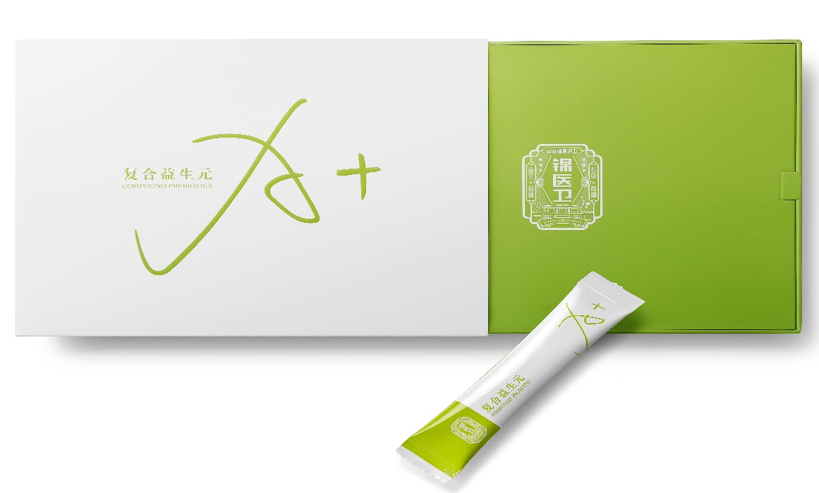
补充益生元
富含膳食纤维的食物可以起到益生元的作用，它们作为微生物的食物，可以帮助益生菌生长，数量在我们的消化系统成倍的增加。自然界富含膳食纤维的植物有芦笋、大蒜、韭菜、香蕉、洋葱、芹菜等等，同时，全谷类，大麦、黑麦也富含纤维。

Slide 69
调理过程
益生元，10克/次，用温开水冲服，2-3次/日。益生菌，1次/日。
服用益生元后肚子一直咕咕的叫，放屁也增多，排便次数增加，刚开始这样很正常，个别排便次数过多的，说明肠道菌群失调严重。吃3天后，基本就会正常。 在坚持一周期后（约一个月），益生菌只需间隔7天服用一次，益生元可减半（5克/次），就能保持排便顺畅。这个时候你的肠道菌群已经调节正常，但还是要坚持喝。
功效 1、调理胃肠功能治疗胃肠炎。 2、预防便秘排毒养颜。 3、预防肠癌。 4、降低血脂，防止心血管疾病。 5、稳定血糖，防止并发症。 6、减肥。 7、提高人体免疫力。 8、促进矿物质吸收阻止骨密度降低。 9、防治自身免疫性疾病。

Slide 70
体内菌群平衡
肠道越年轻，
人体更健康！

